Slide 1
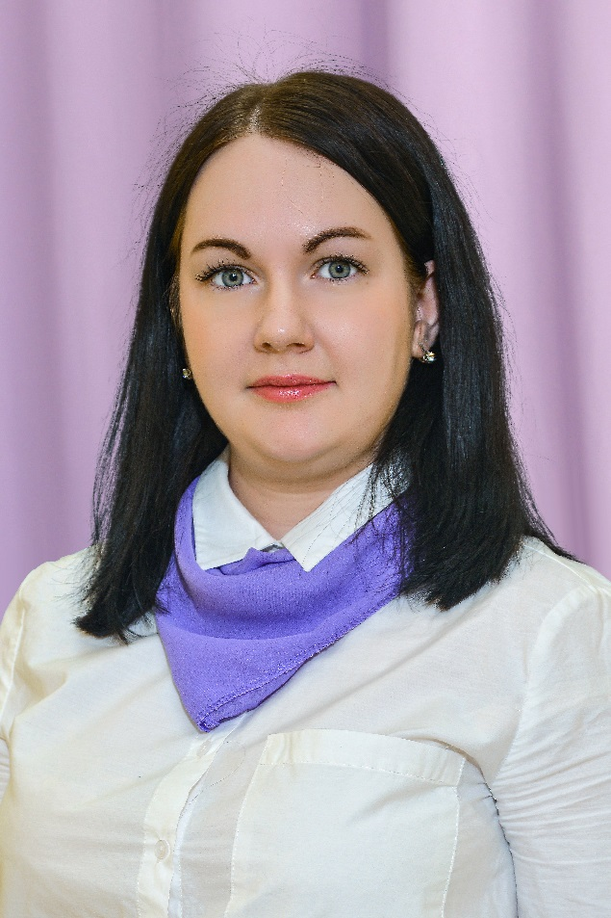
Министерство образования Республики Мордовия Портфолио Ивлиевой Ольги Сергеевны, воспитателя МАДОУ «Центр развития ребенка – детский сад № 7»
Дата рождения: 14.12.1990г.
Профессиональное образование: ФГБОУ ВПО «Мордовский государственный педагогический университет имени Н.П. Огарева
Квалификация: психолог, преподаватель психологии
Диплом: 101318 0191574
Дата выдачи: 01 июля 2014 года
Профессиональная переподготовка: ФГБОУ ВПО «Мордовский государственный педагогический институт имени М. Е. Евсевьева»
Квалификация: Воспитатель
Диплом: 132402 630378
Дата выдачи: 14 октября 2015 года
Общий трудовой стаж: 9 лет
Стаж педагогической работы (по специальности): 7 лет
Наличие квалификационной категории: первая
Дата последней аттестации: 22.05.2017г. №428

Slide 2
Педагогический опыт: Развитие нетрадиционной техники рисования
https://ds7sar.schoolrm.ru/sveden/employees/25188/501886/

Slide 3
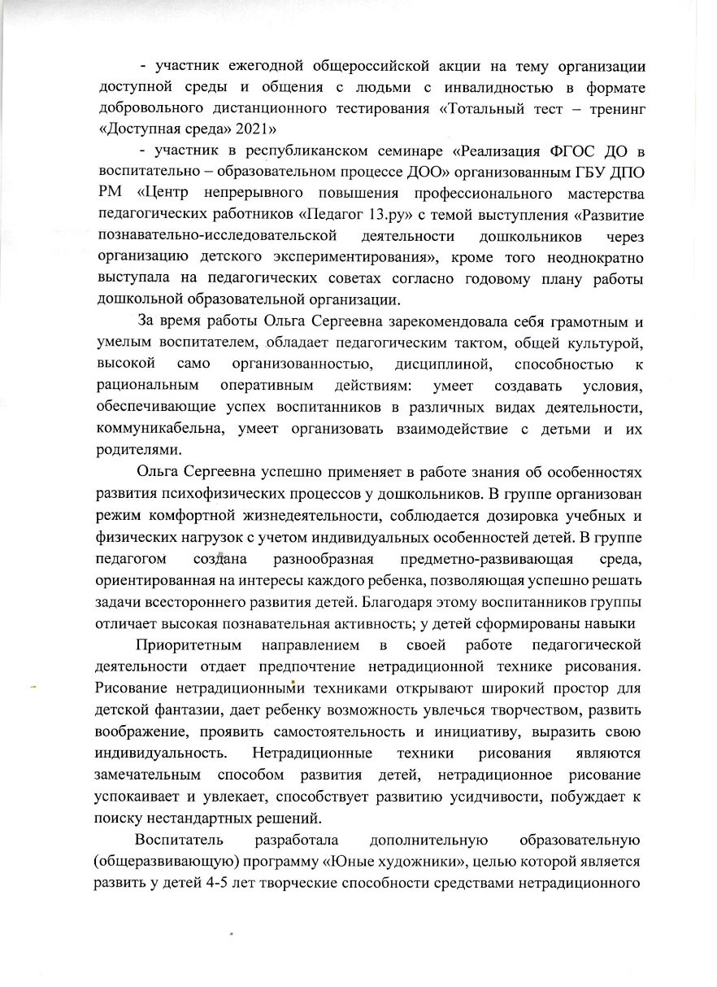
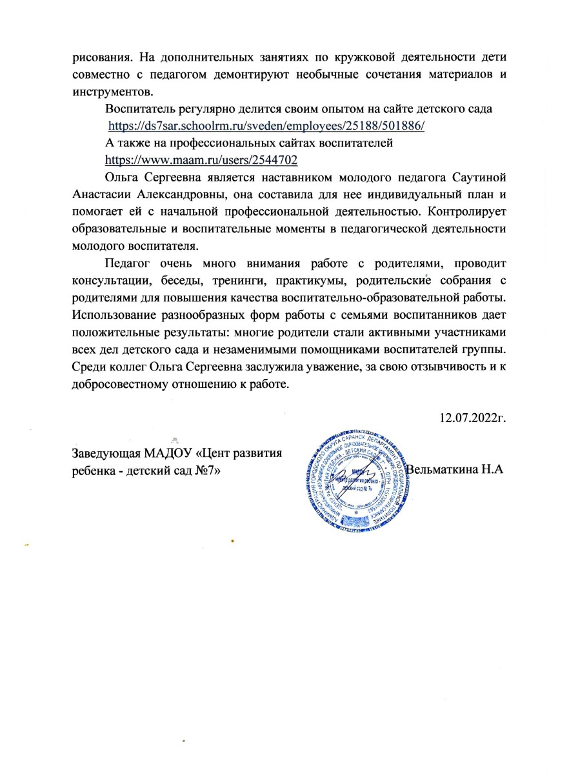

Slide 4
1. Участие в инновационной (экспериментальной) деятельности

Slide 5
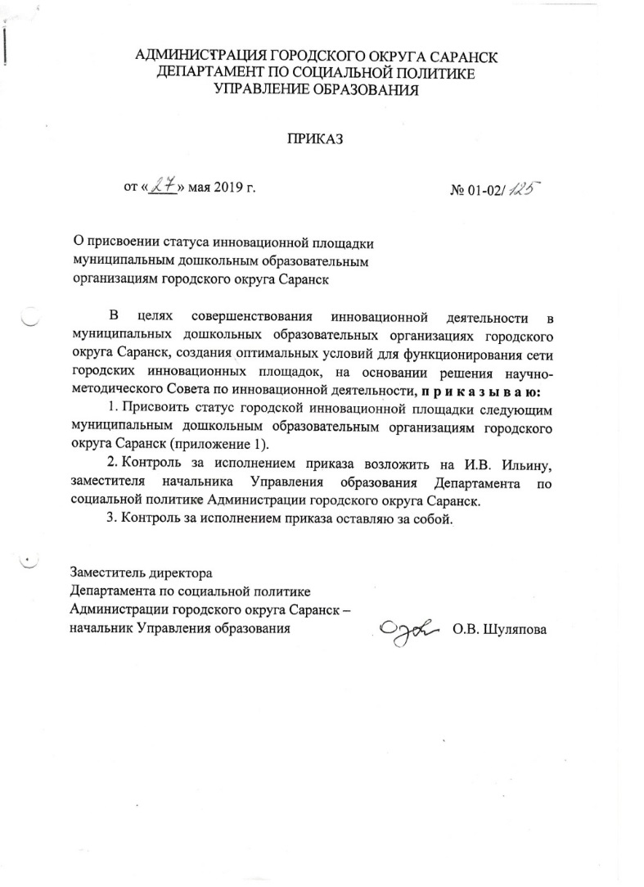

Slide 6
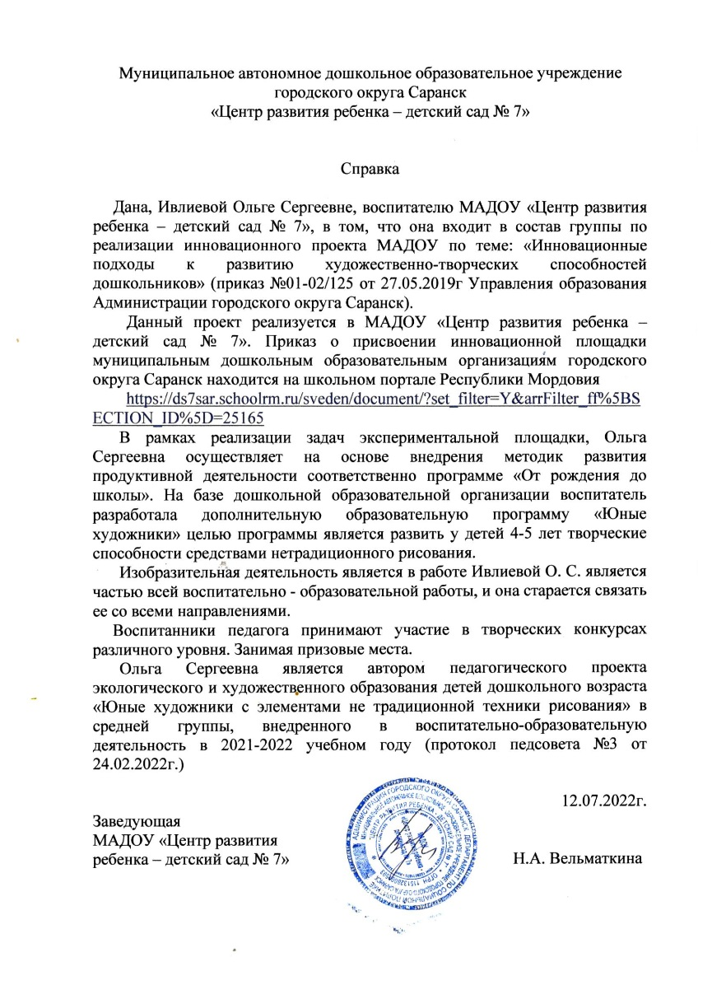

Slide 7
2. Наставничество

Slide 8
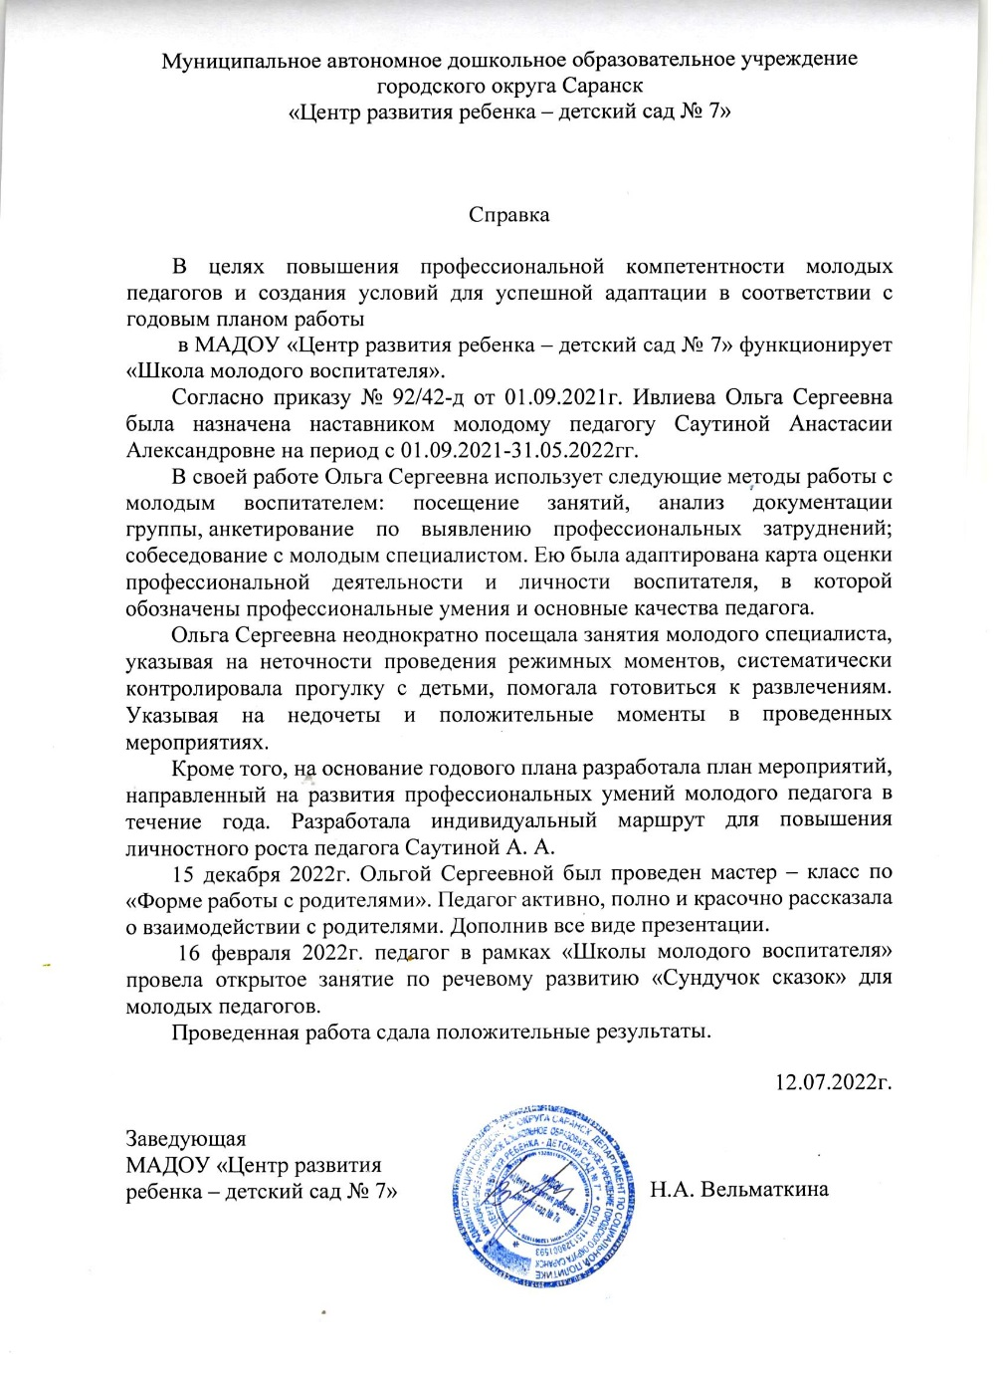

Slide 9
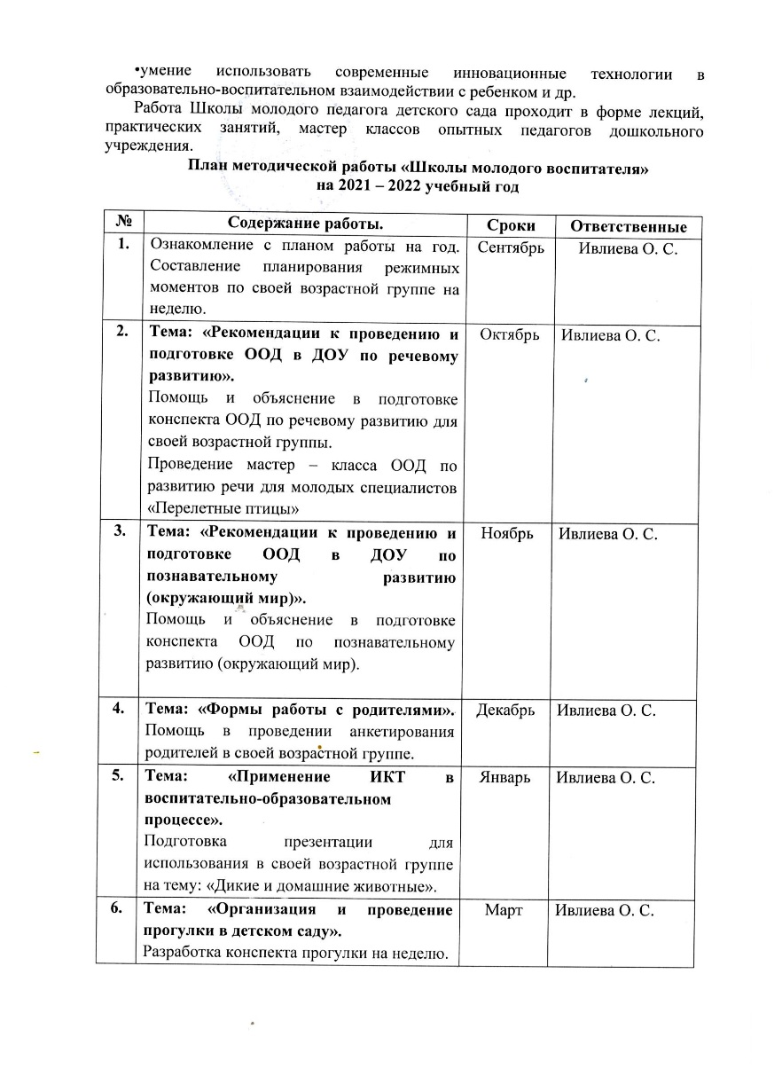
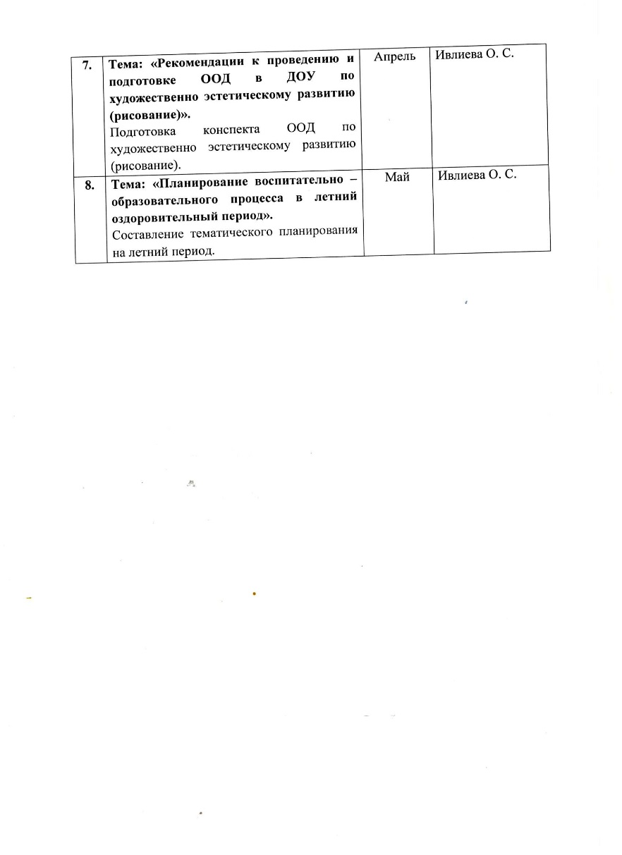

Slide 10
3. Наличие публикаций

Slide 11
Международный уровень: 6
Международный сборник педагогических публикаций «Буква»
«Особенности восприятия возраста детьми 6-7 лет в психолого-педагогической литературе»
Материал, прошедший экспертизу на сайтах, порталах сети Интернет:2
Международный образовательный портал Маам «Обычаи и традиции мордовского народа средняя группа»

Slide 12
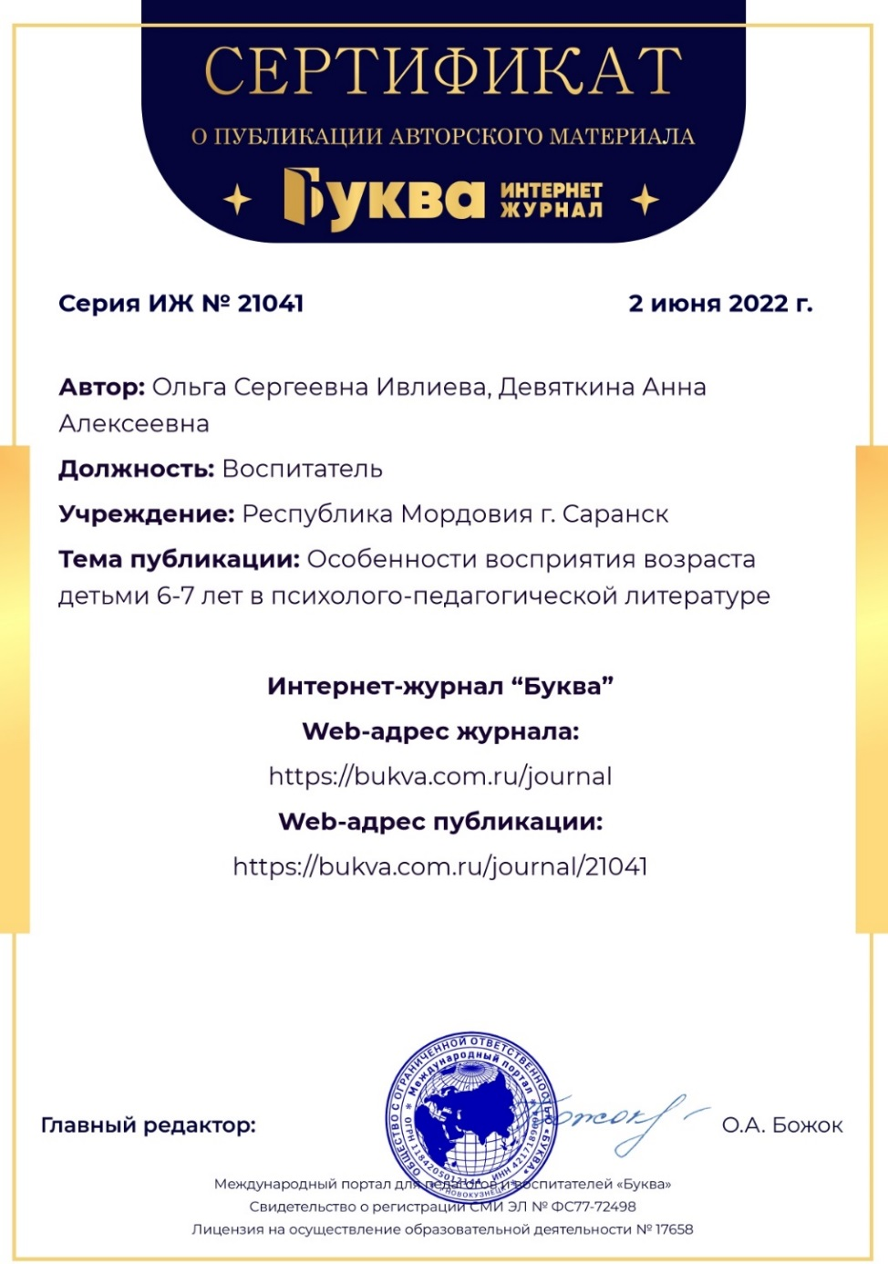
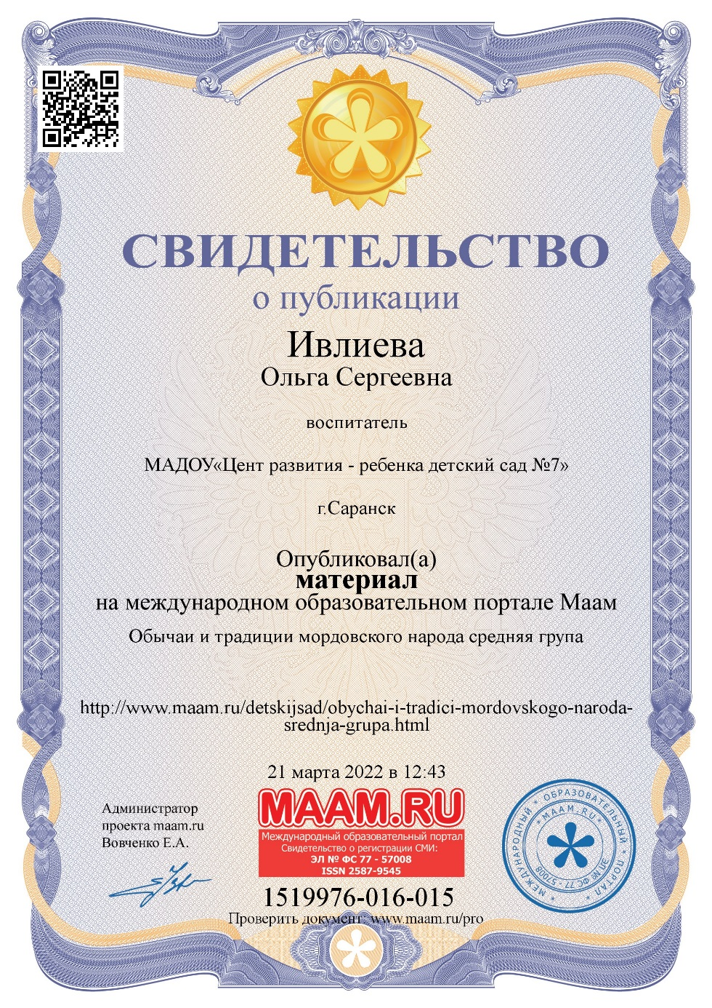

Slide 13
4. Результаты участия воспитанников в: конкурсах, выставках, турнирах, соревнованиях, акциях, фестивалях

Slide 14
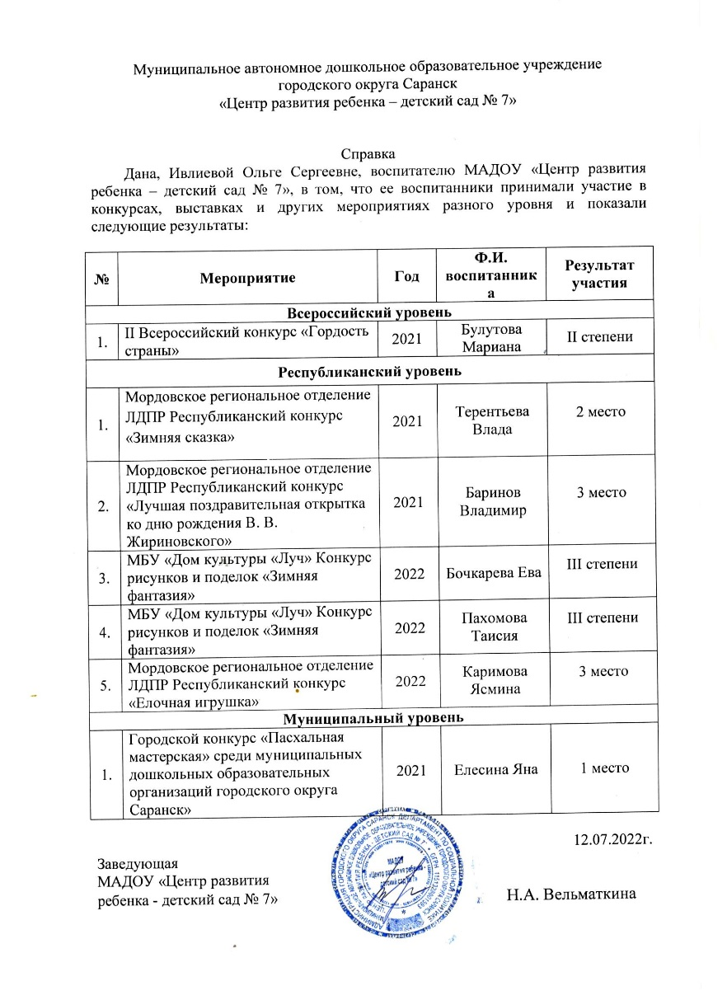
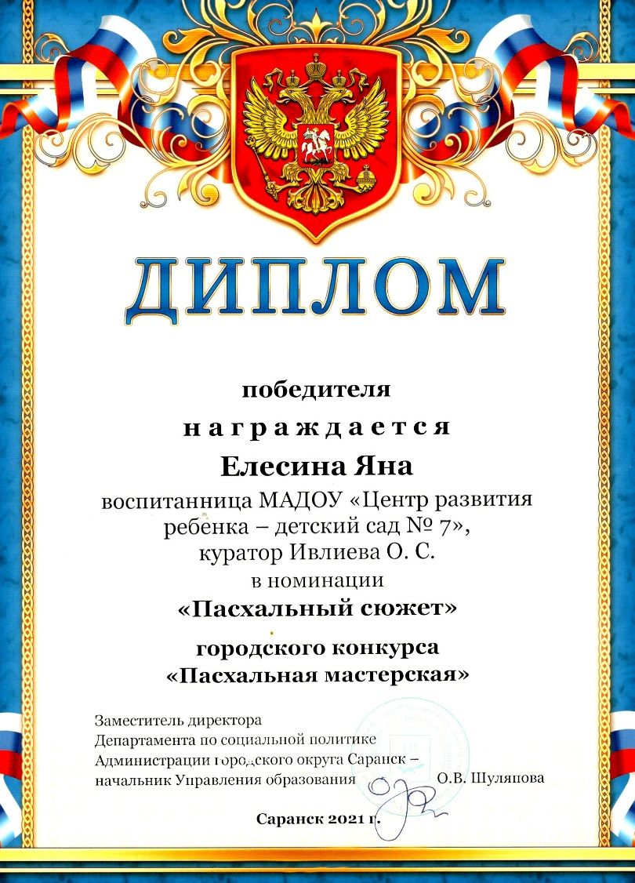

Slide 16
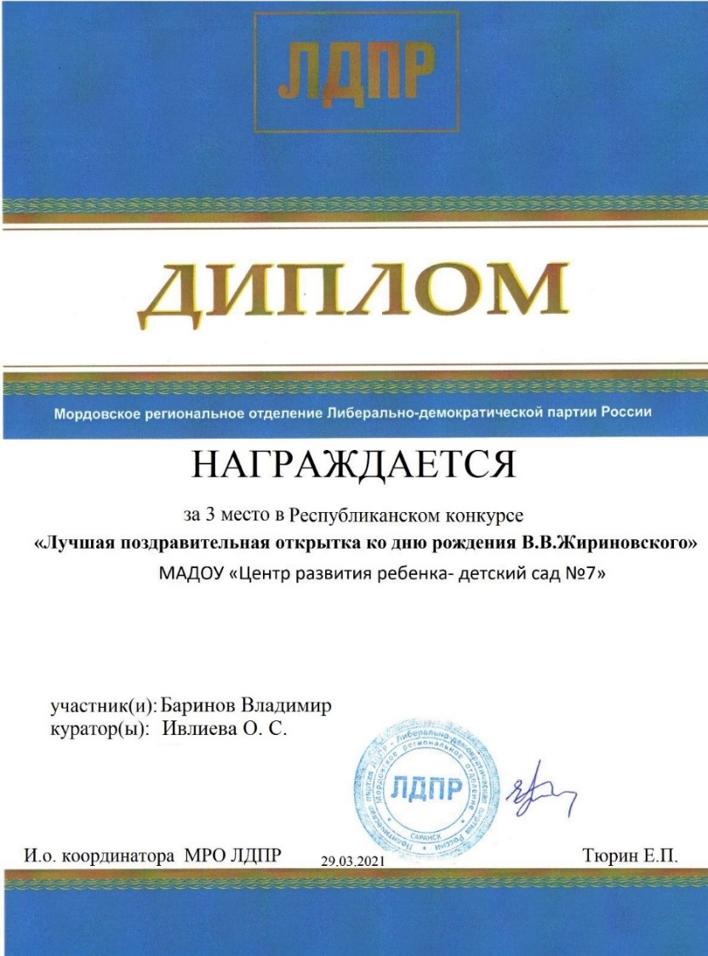
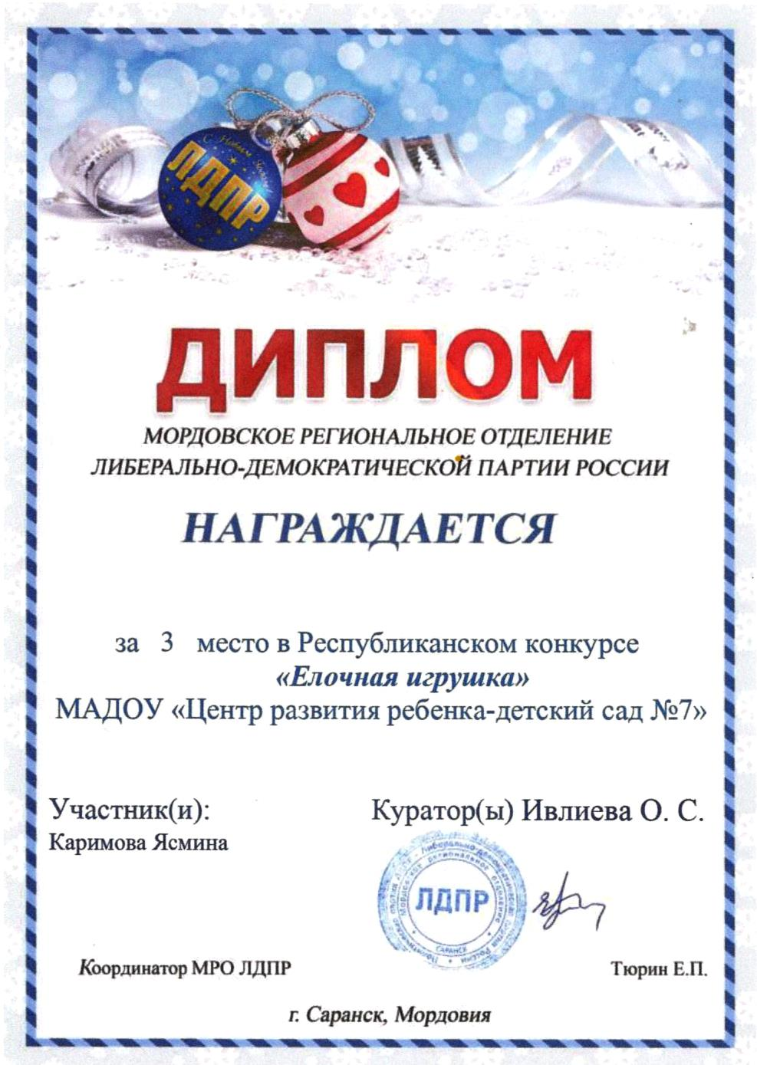

Slide 17
5. Наличие авторских программ, методических пособий

Slide 18
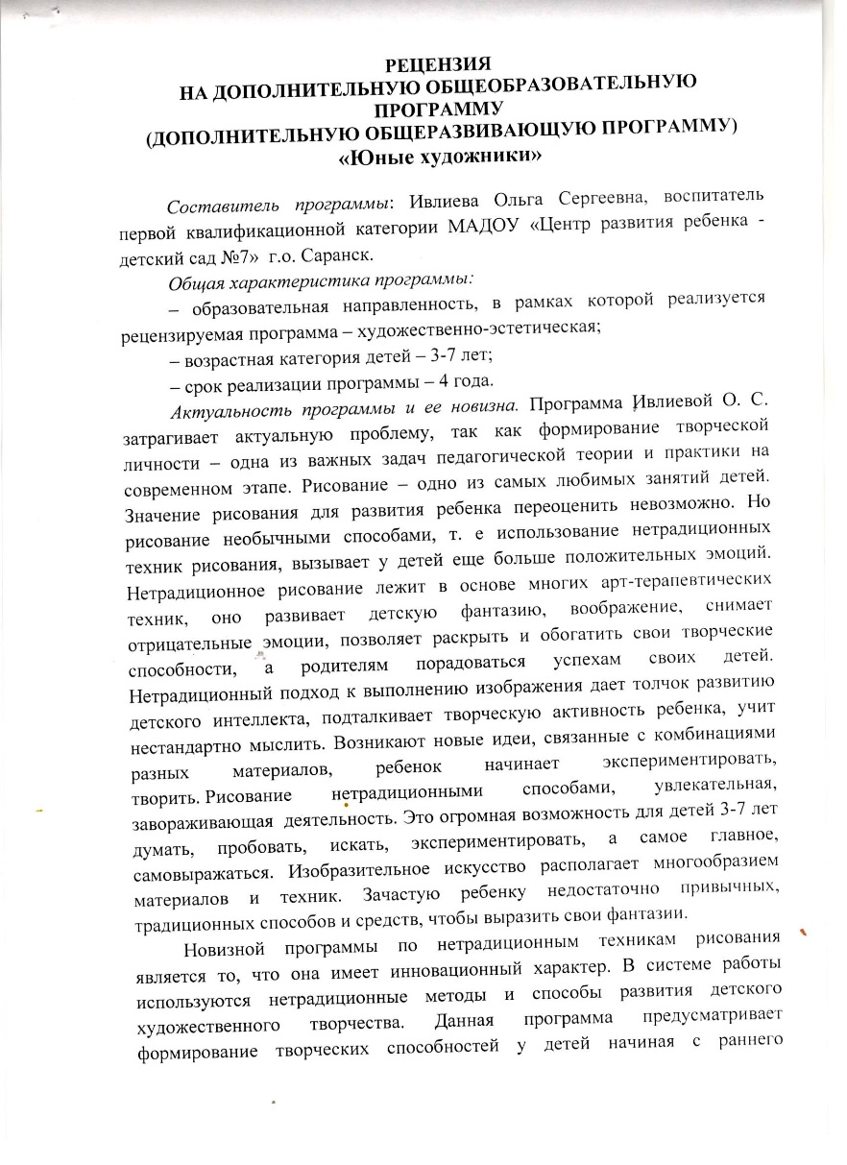
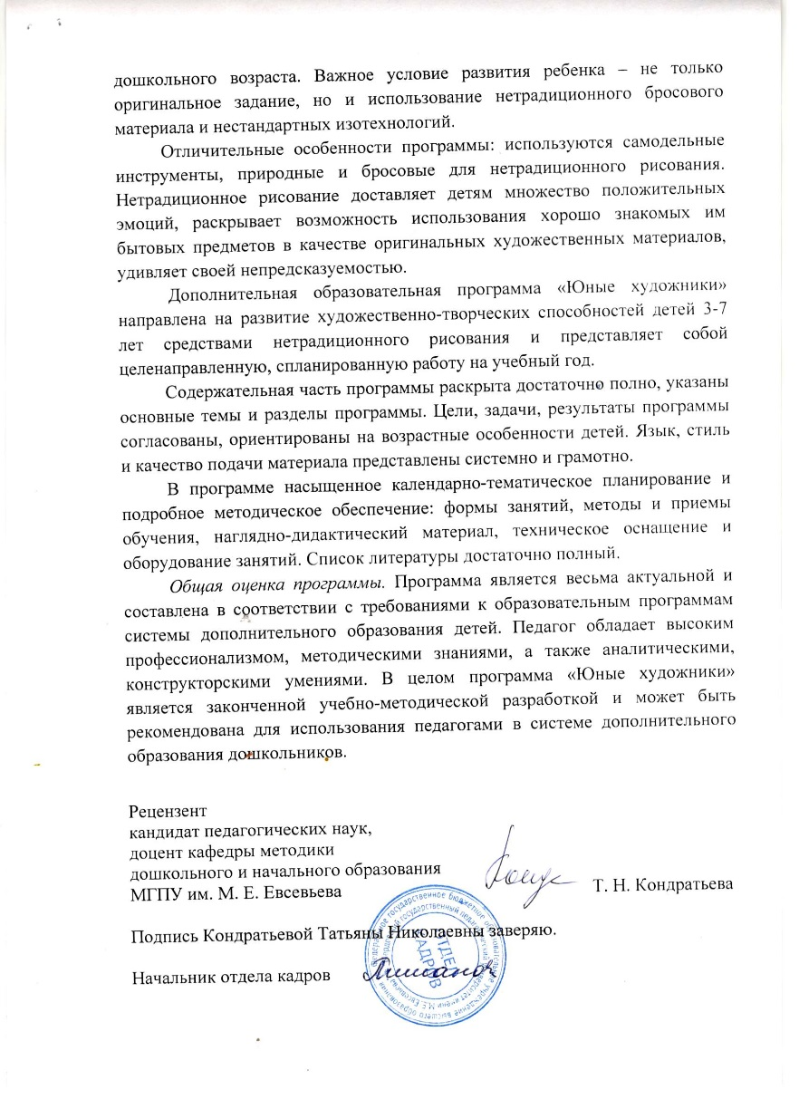

Slide 19
6. Выступление на заседаниях методических советов, объединениях научно-практических конференциях, педагогических чтениях, семинарах, секциях, форумах, радиопередачах (очно)

Slide 20
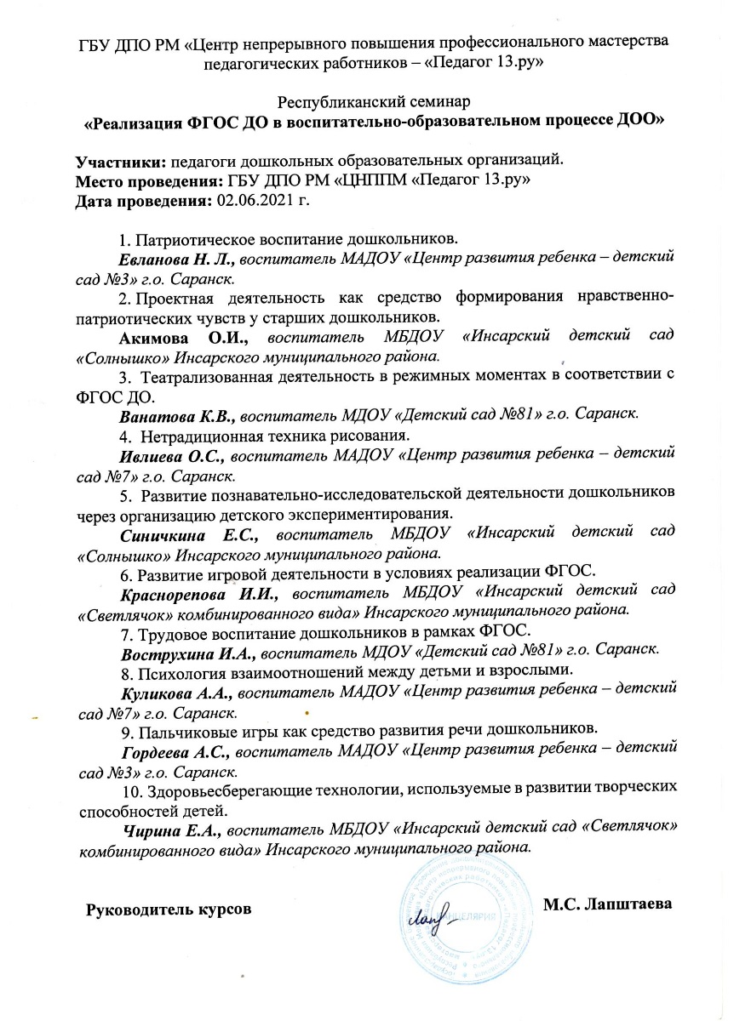
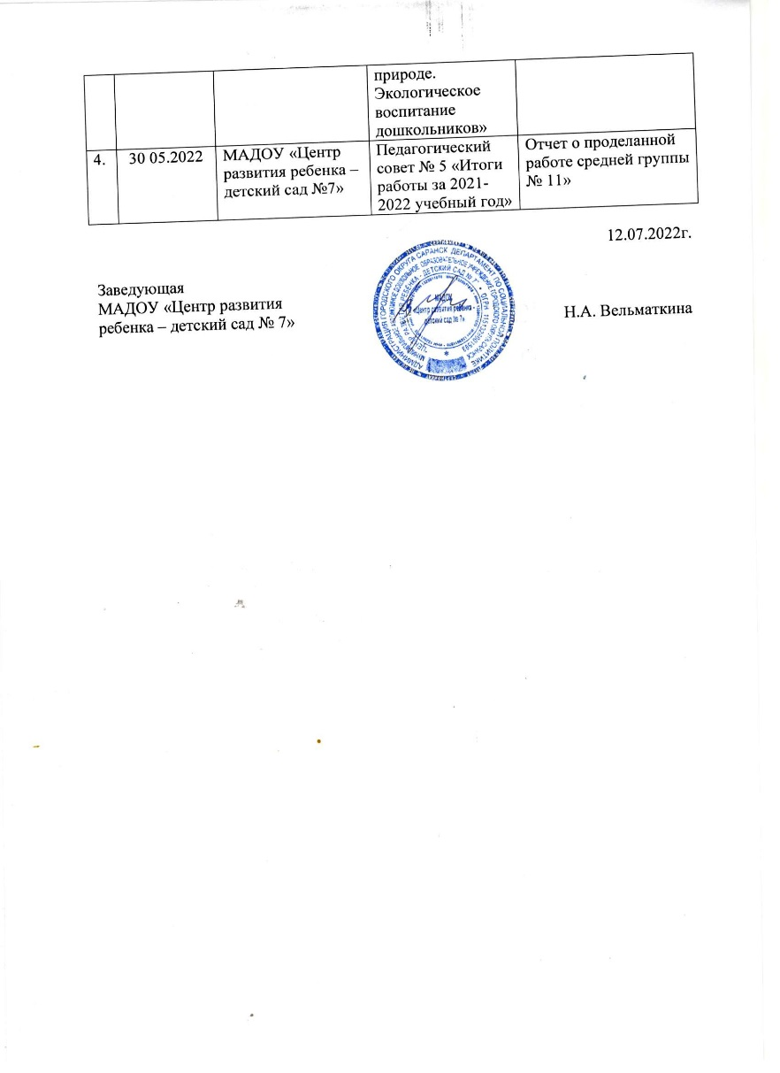

Slide 21
7. Проведение открытых занятий, мастер – классов, мероприятий

Slide 23
8. Экспертная деятельность

Slide 24
9. Общественно-педагогическая активность педагога: участие в комиссиях, педагогических сообществах, в жюри конкурсов

Slide 25
10. Позитивные результаты работы с воспитанниками:

Slide 26
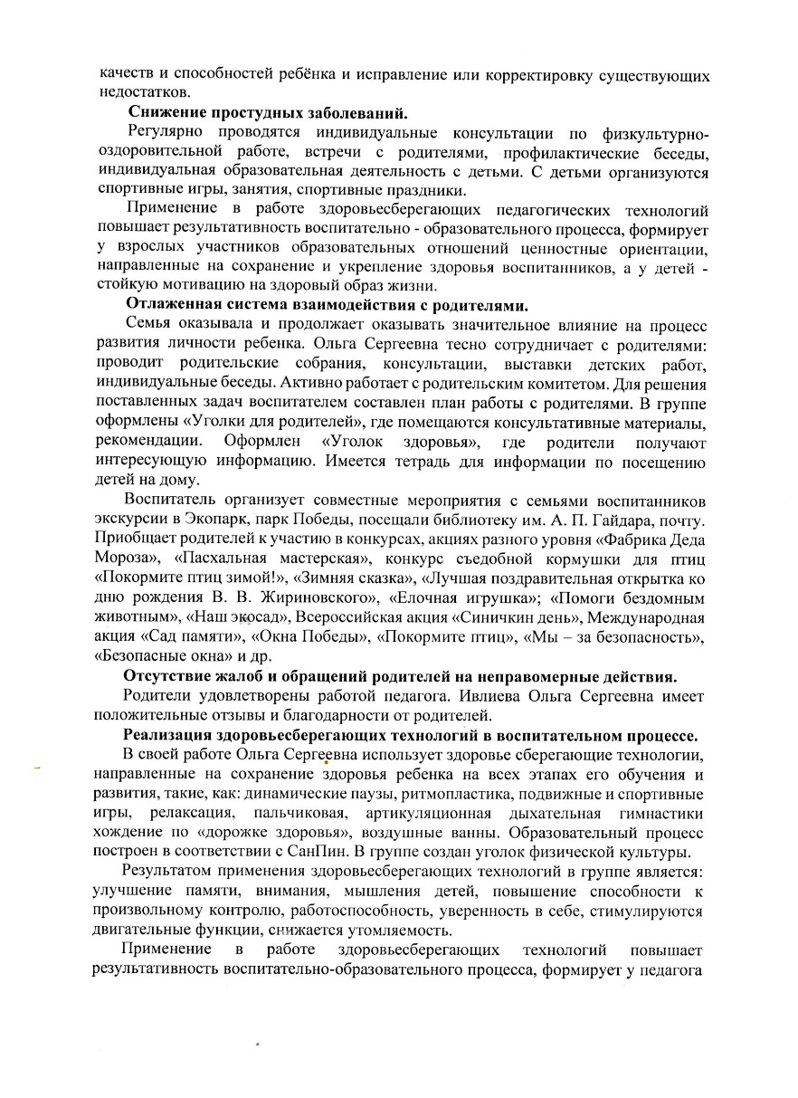
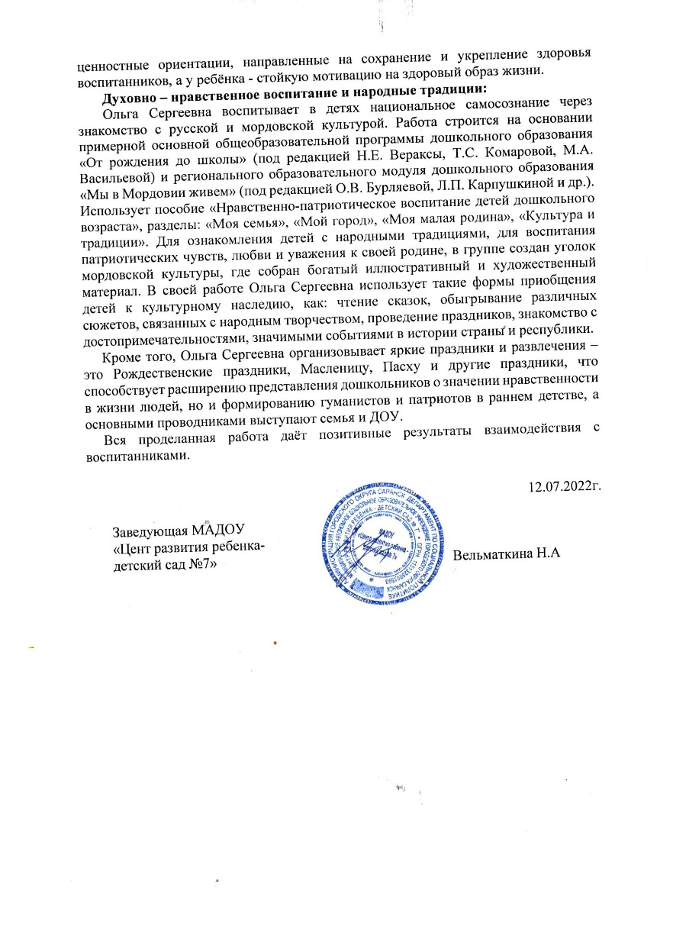

Slide 27
11. Качество взаимодействия с родителями

Slide 28
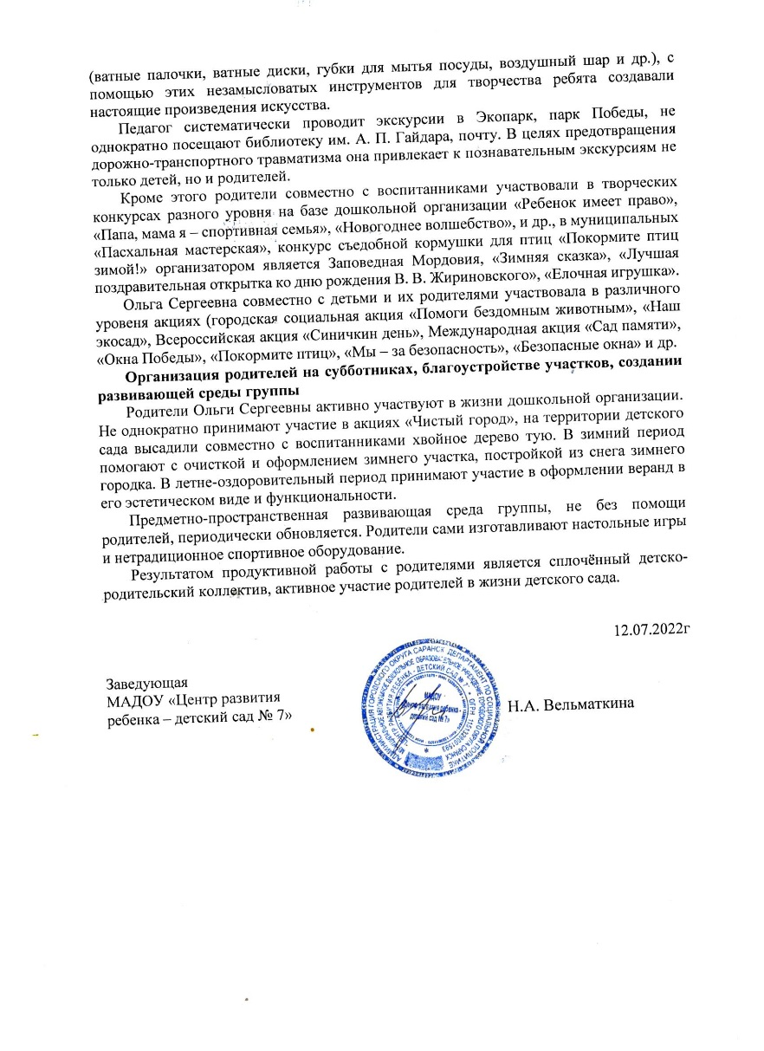
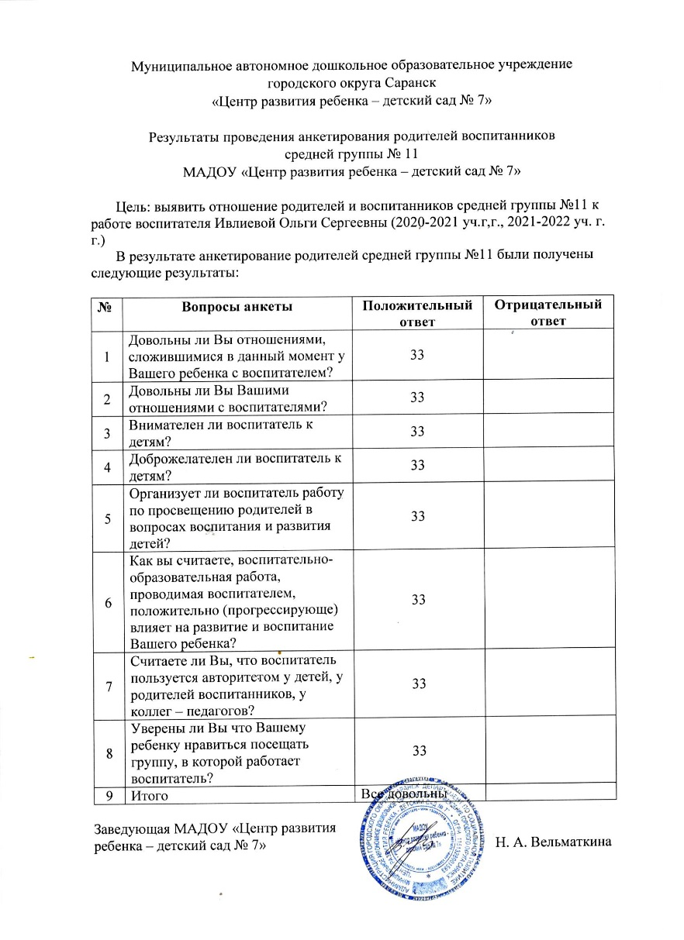

Slide 29
12. Работа с детьми из социально-неблагополучных семей

Slide 31
13. Участие педагога в профессиональных конкурсах.

Slide 32
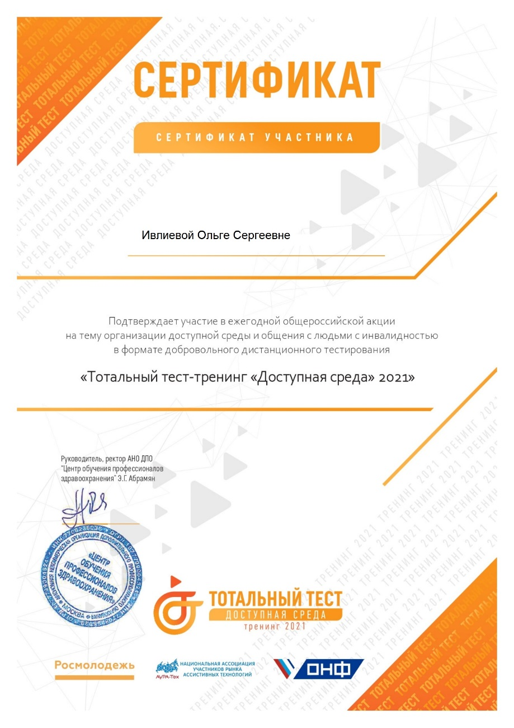
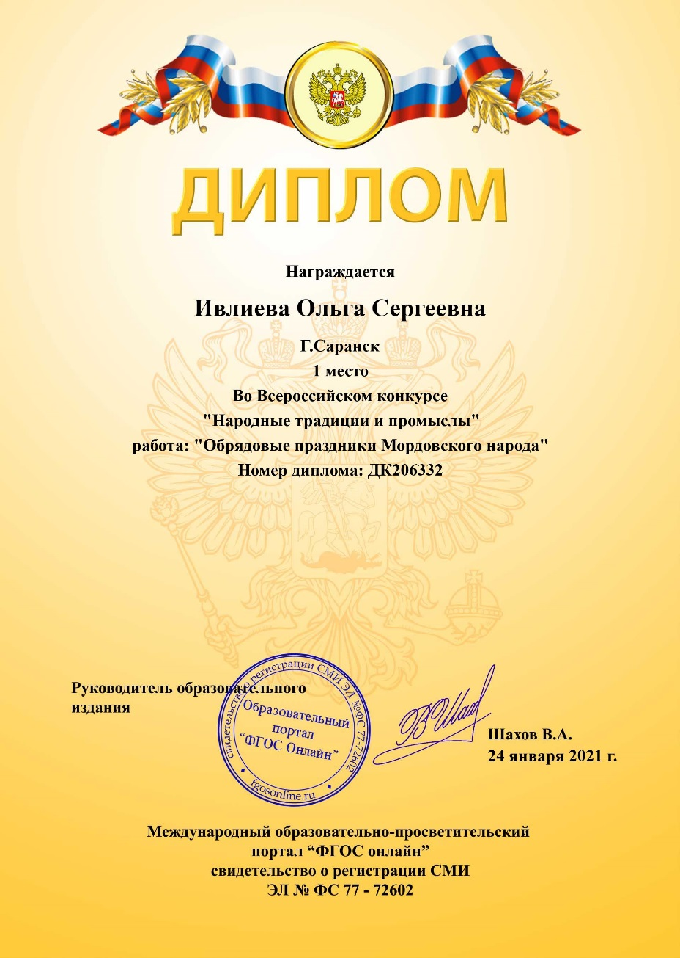

Slide 33
14. Награды и поощрения

Slide 34
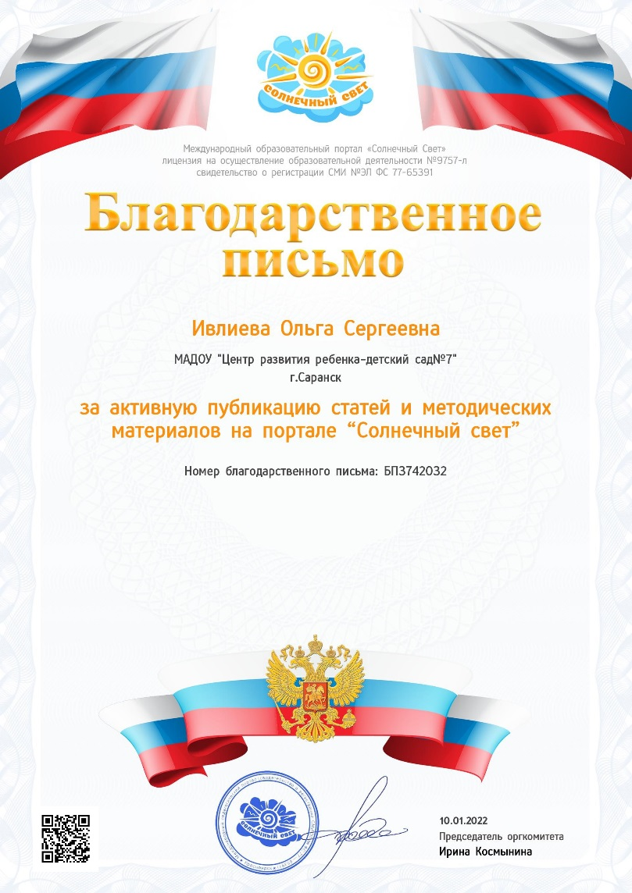

Slide 35
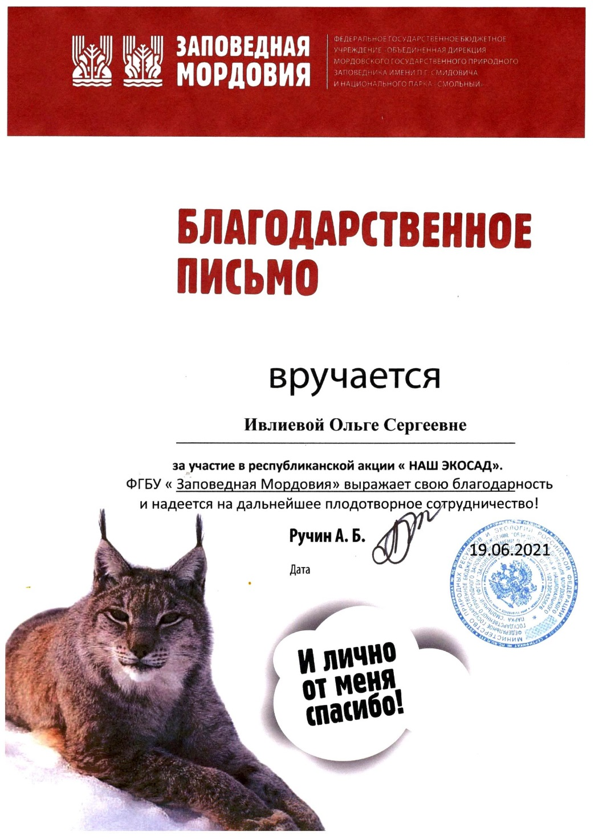

Slide 36
Спасибо за внимание.

